Slide 1
SPI 总线

Slide 2
SPI总线
SPI总线是串行外围设备接口,是一种高速的，全双工，同步的通信总线，并且在芯片的管脚上只占用四根线.
SPI的通信原理很简单，它以主从方式工作，通常有一个主设备和一个或多个从设备，需要至少4根线。
SDO – 主设备数据输出，从设备数据输入
SDI – 主设备数据输入，从设备数据输出
SCLK – 用来为数据通信提供同步时钟信号，由主设备产生
CS – 从设备使能信号，由主设备控制
SPI接口是全双工、同步、串口、单主机。

Slide 3
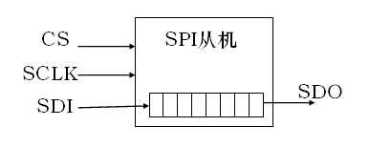
SPI从机的内部结构
SPI从机从主机获得时钟和片选信号，因此cs和sclk都是输入信号。
SPI接口在内部硬件实际上是个简单的移位寄存器,传输的数据为8位,在主器件产生的从器件使能信号和移位脉冲下,按位传输,高位在前,低位在后。

Slide 4
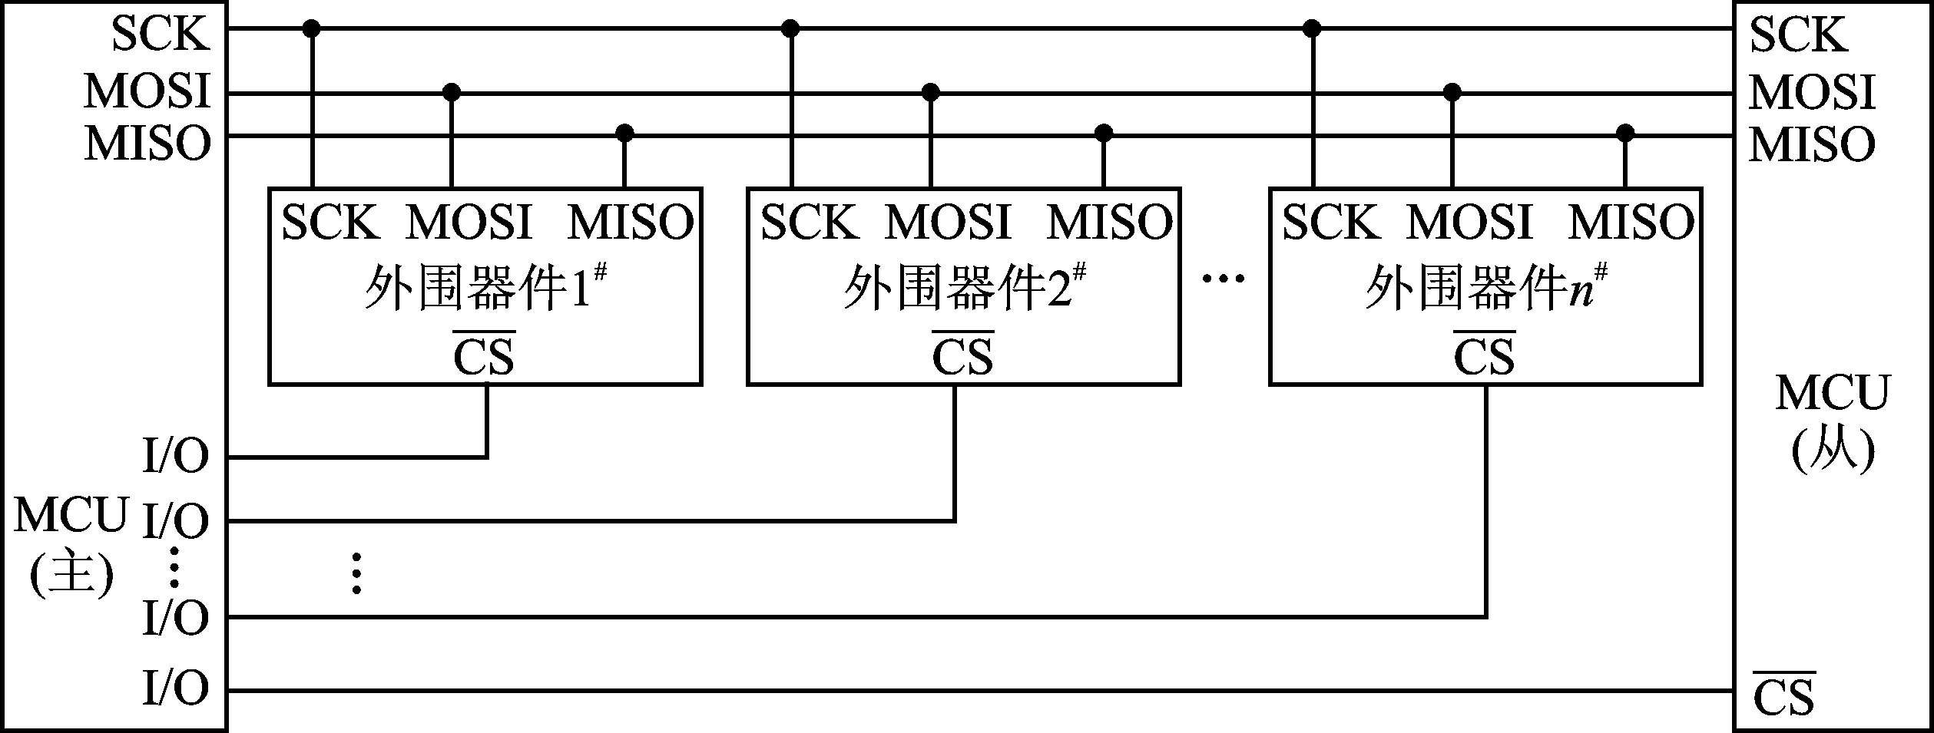
SPI总线
如果一个SPI从机没有被选中，他的数据输出端SDO将处于高阻状态，从而与当前处于激活状态的隔离开。
寻址：
MOSI：When master, out line; when slave, in line
MISO：When master, in line; when slave, out line

Slide 5
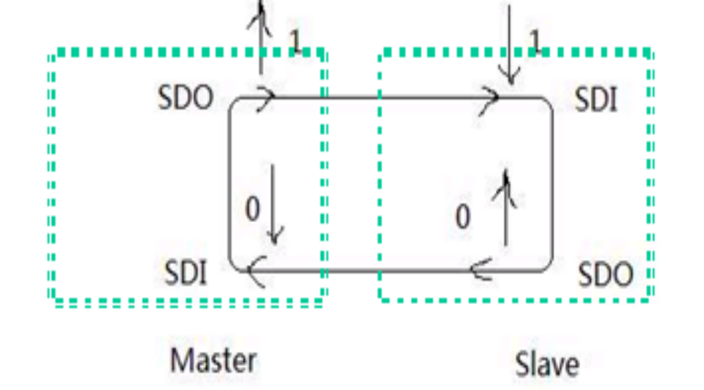
SPI从机的内部结构
SPI接口实际上是两个简单的移位寄存器,传输的数据为8位,在主器件产生的从器件使能信号和移位脉冲下,按位传输,高位在前,低位在后。
上升沿发送，下降沿接收。（有的器件是上升沿接收，下降沿发送）
D7
.
.
.
.
D0
D0
.
.
.
.
D7

Slide 6
SPI总线
SPI总线在一次数据传输过程中，接口上只能有一个主机和一个从机能够通信。并且，主机总是向从机发送一个字节数据，而从机也总是向主机发送一个字节数据。
在SPI传输中，数据是同步进行发送和接收的。
数据传输的时钟基于来自主处理器的时钟脉冲，
当SPI接口上有多个SPI接口的单片机时，应区别其主从地位，在某一时刻只能由一个单片机为主器件。
从器件只能在主机发命令时,才能接收或向主机传送数据。
其数据的传输格式是高位（MSB）在前，低位(LSB）在
SPI接口的一个缺点：没有应答机制确认是否接收到数据。
如果只是进行写操作，主机只需忽略收到的字节；反过来，如果主机要读取外设的一个字节，就必须发送一个空字节来引发从机的传输。

Slide 7
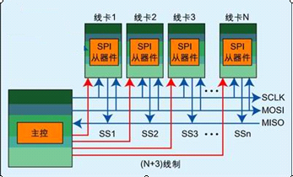
SPI总线
SPI总线添加从器件：每个从器件需要一个单独的从选择信号。总信号数最终为 n+3 个，其中 n 是总线上从器件的数量。在 SPI 总线上添加新的从器件也不方便。对于额外添加的每个从器件，都需要一条新的从器件选择线

Slide 8
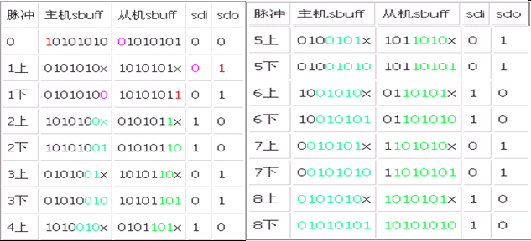
上面的上表示上升沿、下表示下降沿，sdi、sdo相对于主机而言的。
一个完整的传送周期是16位，即两个字节，因为，首先主机要发送命令过去，然后从机根据主机的命令准备数据，主机在下一个8位时钟周期才把数据读回来。

Slide 9
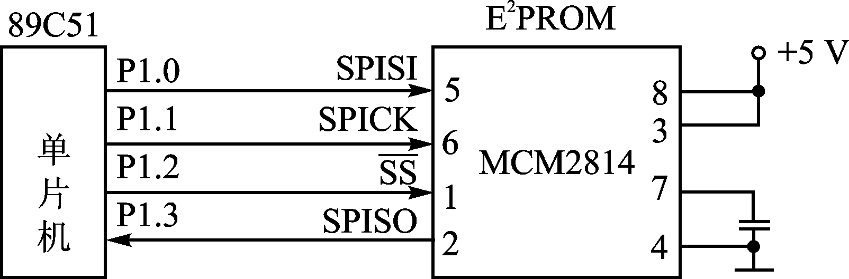
SPI总线的硬件接口电路

Slide 10
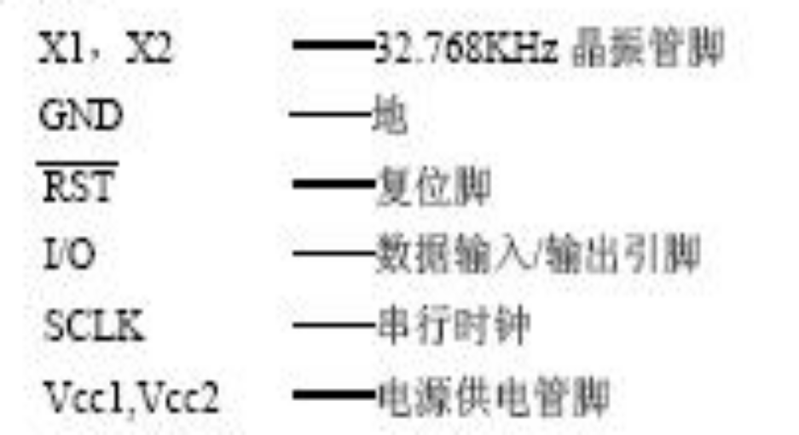
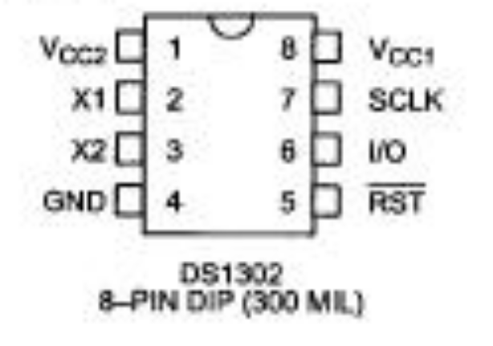
SPI接口的串行时钟芯片DS1302
实时时钟，可对秒、分、时、日、周、月以及带闰年补偿的年进行计数；
用于高速数据暂存的31×8 RAM；
简单的SPI三线串口；
/RST引脚：复位兼片选，读/写操作时必须为高电平。

Slide 11
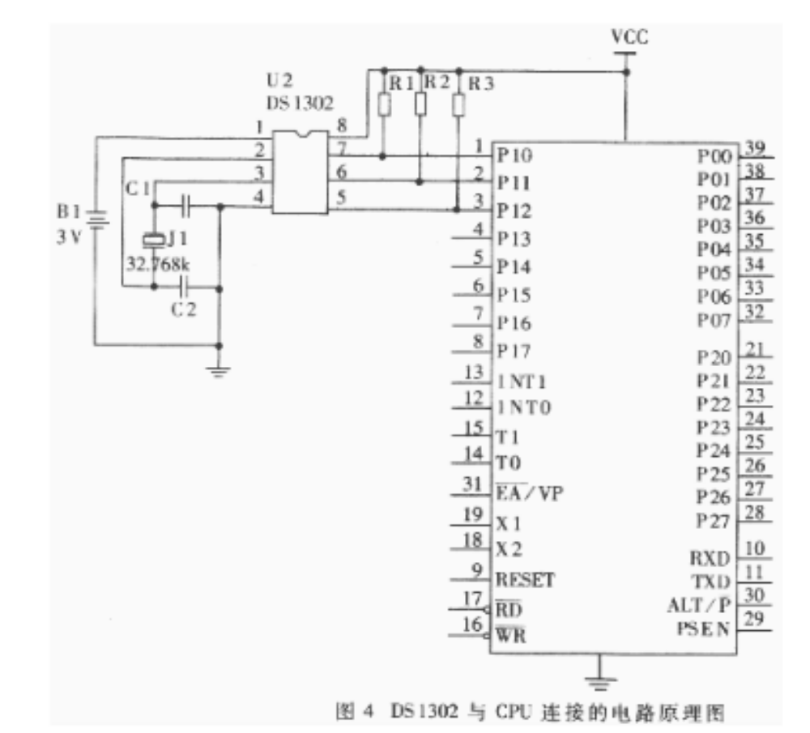
单片机与DS1302的接口

Slide 12
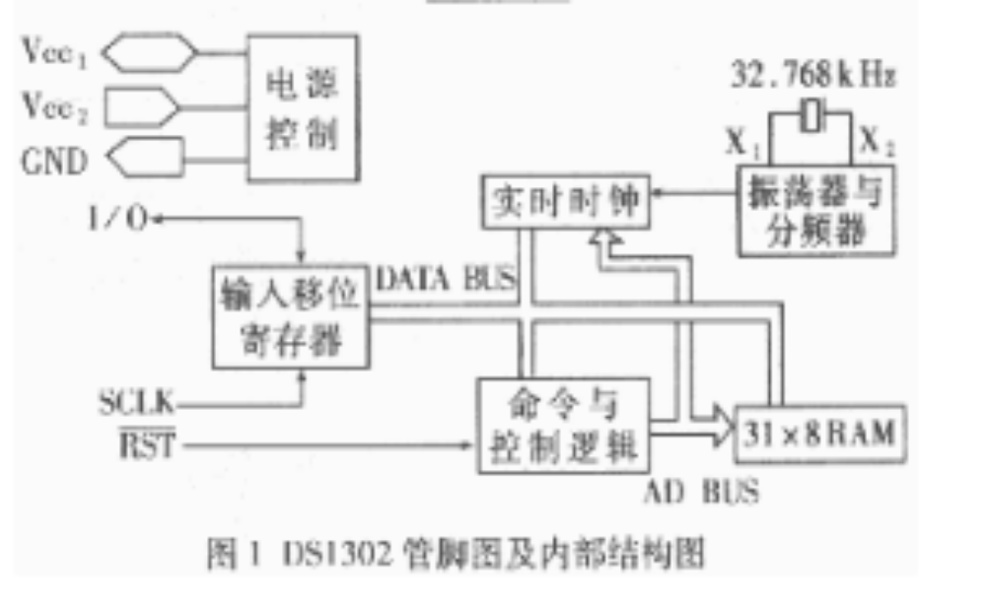
DS1302的内部结构

Slide 13
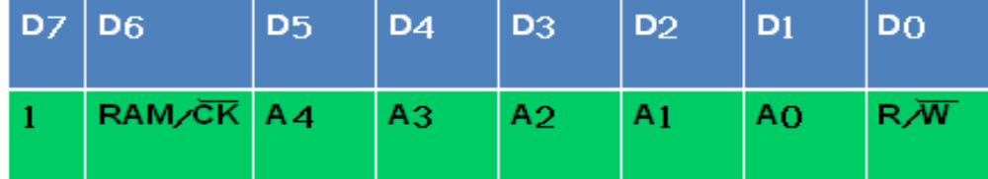
DS1302的工作原理
单片机开始数据传送时，必须将DS1302的/RST置高，且把包含有地址和命令信息的8位数据发送给DS1302.
数据在SCLK的上升沿入，下降沿串行出；
单片机对DS1302的读/写是命令字来初始化的。命令字格式：
命令字节的D7必须为1，若D7=0,写保护；
D6=0,表示存取日历时钟数据；D6=1,表示存取RAM数据.
D5~D1指示操作单元的地址；
D0=0,表示写；D0=1,表示读；

Slide 14
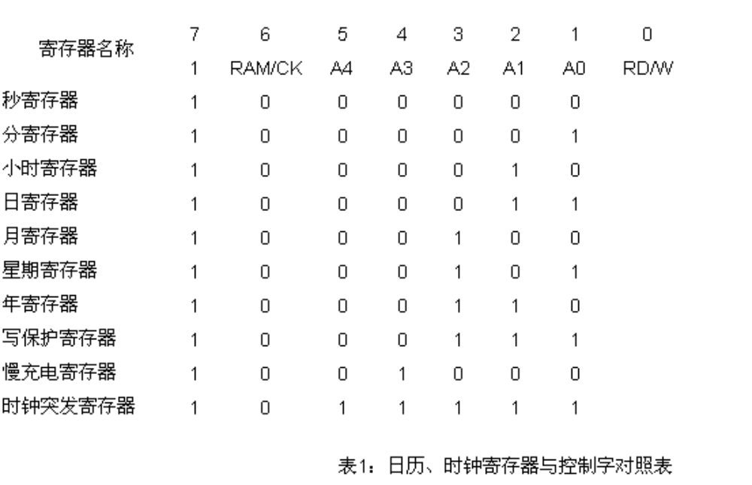
DS1302的寄存器

Slide 15
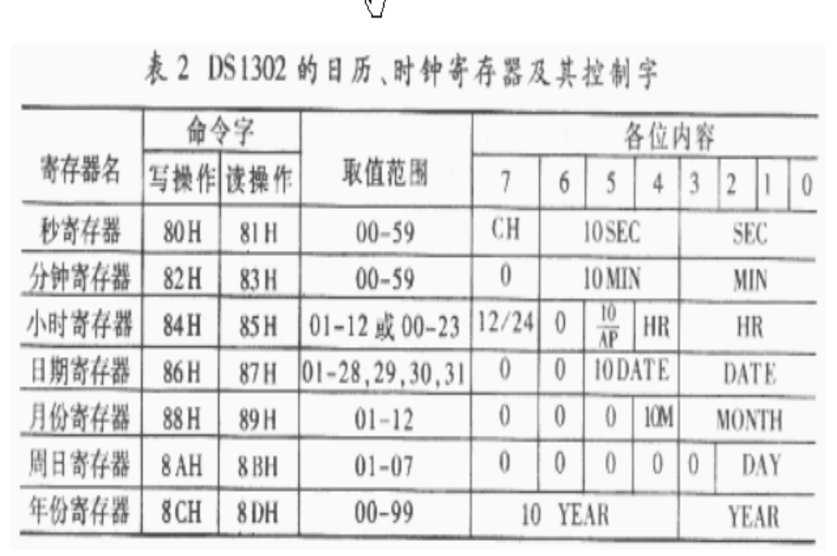

Slide 16

数据在SCLK的上升沿入，下降沿串行出；
单字节操作：每次对DS1302的写入或读出都由命令字节引导，每次只传送1字节数据。
单字节写操作：单片机通过8个sclk下降沿传送写命令字节后，在接下来的8个sclk时钟的下降沿传送一字节数据。如果有更多的sclk周期，DS1302将会忽略。
单字节读操作：单字节读操作每次需16个时钟，地址字节在前8个时钟周期的上升沿输入，而数据字节在后8个时钟周期的下降沿输出。.DS1302输出的第一位数据是在命令字节最后一位的第一个下降沿处，如果有更多的sclk周期，DS1302将重新发送数据字节。

Slide 17
多字节操作
多字节操作：每次对DS1302的写入或读出都由命令字节引导，然后对时钟寄存器的7个寄存器或31个RAM依次按顺序写入/读出。
多字节写操作：单片机通过8个sclk下降沿传送命令字节后，在接下来的8个sclk时钟的下降沿传送一字节数据,以次类推。
多字节读操作：：单片机通过8个sclk下降沿传送命令字节后，在紧接着的的8个sclk时钟的下降沿DS1302传送一字节数据,以次类推。

Slide 18
特殊寄存器
在DS1302的时钟日历或RAM进行数据传送时，DS1302必须首先发送命令字节。若进行单字节传送，8位命令字节传送结束之后，在下8个SCLK周期的下降沿输出数据字节。
DS1302与RAM相关的寄存器分为两类:一类是单个RAM单元，共31个，每个单元组态为一个8位的字节，其命令控制字为C0H～FDH，其中奇数为读操作，偶数为写操作；再一类为突发方式下的RAM寄存器，在此方式下可一次性读、写所有的RAM的31个字节。命令字为BEH和BFH
写保护寄存器：
写保护寄存器 | 命令字 | D7 D6 D5 D4 D3 D2 D1 D0
 | 8EH或8FH | WP 0 0 0 ,0 0 0 0

Slide 19
RAM单元 | 命令字 | D7 RAM/CK D5 D4 D3 D2 D1 R/W
0单元 | C0H或C1H | 1 100,000R/W
1单元 | C2H或C3H | 1 100,001R/W
2单元 | C4H或C5H | 1 100,010R/W
3 4 ........ 31单元 | C6H或C7H. C8H或C9H. .............. FCH或FDH | .1 100,011R/W 1 100,100R/W ........ 11 11,110R/W

Slide 20
程序举例：初始化日历寄存器
片内RAM |  | 说明
68H(秒) | 0101，0010 | 52
67H(分) | 0011，0100 | 34
66H（时） |  | 19
65H（日） |  | 01
64H（星期） |  | 周三
63H（月） |  | 10
62H（年） |  | 11
61H（写保护寄存器） |  | 00h

Slide 21
单片机写一字节到DS1302：上升沿入，下降沿出
WBYTE:(单片机将A中数据发送给DS1302)
MOV R1,#08H
SETB SCLK
NOP
LOOP1: CLR SCLK
RRC A;低位在前
MOV I/O,C；先把数据准备好，再上升沿
SETB SCLK；上升沿入到DS1302
DJNE R1,LOOP1
RET

Slide 22
DS1302的寄存器

Slide 23
多字节写模式
MOV 68H,#52H;把数据事先存到68H~61H
MOV 67H,#34H
MOV 66H,#19H
MOV 65H,#01H
MOV 64H,#03H
MOV 63H,#10H
MOV 62H,#11H
MOV 61H,#00H
WRCR: CLR SCLK
SETB /RST
MOV A, #8EH;写保护寄存器的命令字
LCALL WBYTE
MOV A, #00H;写保护寄存器的内容
LCALL WBYTE
CLR /RST；中止传送

Slide 24
多字节写模式
CLR SCLK
SETB /RST
MOV A ,#BEH;多字节写命令
LCALL WBYTE
MOV R0,#68H
MOV R2,#08H
LOOP: MOV A,@R0
LCALL WBYTE
DEC R0
DJNE R2,LOOP
CLR SCLK
CLR /RST;停止传送
RET

Slide 25
单片机单字节读:上升沿入，下降沿出
RBYTE: MOV R1,#08H
MOV A,#00H
MOV @R0,A
SETB SCLK
NOP
LOOP2: CLR SCLK;下降沿输出
MOV A,@R0
MOV C,I/O
RRC A
MOV @R0,A
SETB SCLK
DJNE R1,LOOP2
RET

Slide 26
多字节读模式
将时钟日历寄存器的秒、分、时、日、星期、月、年以及写保护寄存器的内容分别存入单片机的6FH～68H单元
RDCR：CLR SCLK
SETB /RST
MOV A,#0BFH;多字节读命令
LCALL WBYTE
MOV R0,#6FH
MOV R2,#08H
LOOPR:
LCALL RBYTE
MOV @R0,A
DEC R0
DJNE R2,LOOPR
CLR SCLK
CLR /RST;停止传送
RET

Slide 27
习题
SPI总线的特点有哪些？
SPI总线通常有________、____________、________、_______信号线组成。
SPI在通信过程中，主机通过__________选择从机。
SPI总线是_________(单主机或多主机)总线，是_________（同步或异步）

Slide 28
复习
一、选择题（10题，共20分）
二、填空（每空1分，共35分）
三、综合题（45分）
1简答题8分
2简答8分
3简答5分
4程序填空7分
5编程10分
6简答6分

Slide 29
总结
总线 | 数据链路形式 | 哪几根信号线 | 单主or多主？ | 信号电平 | 如何寻址从器件 | 仲裁机制 | 同步？ | 上拉电阻？ | 例子及要点
串口 |  |  |  |  |  |  |  |  | 单片机双机通信的初始化
IIC |  |  |  |  |  |  |  |  | 单片机对AT24C01的读写中数据格式
Can |  |  |  |  |  |  |  |  | 单片机对SJA1000初始化
1-wire |  |  |  |  |  |  |  |  | 单片机对DS18B20的读写
SPI |  |  |  |  |  |  |  |  | 单片机对DS1302的读写

Slide 30
